Slide 1




CONGRESSO INTERNACIONAL DE SUPERVISÃO EM ENFERMAGEM: Novas perspetivas para a mudança
REPRESENTAÇÕES SOCIAIS DE ENFERMEIRO SUPERVISOR ELABORADAS POR ESTUDANTES DE ENFERMAGEM
Fonseca, Ana M. L. P;
Frade, Maria A. G;
Marques, Maria C. M. P;
Lopes, Manuel J;
Bule, Maria J. A.

Slide 2
CONGRESSO INTERNACIONAL DE SUPERVISÃO EM ENFERMAGEM: Novas perspetivas para a mudança
PROBLEMÁTICA
A supervisão clínica em enfermagem constitui uma realidade no ensino da enfermagem em Portugal, as sucessivas reformas no ensino resultaram na ênfase destes modelos na formação inicial.
A Supervisão …
… “processo em que uma pessoa experiente e bem informada, orienta o estudante no desenvolvimento humano, educacional e profissional, numa atitude de monitorização sistemática da prática, sobretudo através de procedimentos de reflexão e de experimentação (Alarcão e Tavares, 2003; Riley e Fearing, 2009).

Slide 3
CONGRESSO INTERNACIONAL DE SUPERVISÃO EM ENFERMAGEM: Novas perspetivas para a mudança
PROBLEMÁTICA
O enfermeiro supervisor deve contribuir para o desenvolvimento de capacidades e atitudes dos estudantes que visam a excelência e a qualidade dos cuidados (Martins, 2009). É determinante para o sucesso da formação dos estudantes (Riley e Fearing, 2009).
Deve possuir competências clínicas - técnicas, científicas e relacionais - a par da capacidade de discutir, questionar e fazer refletir o estudante no desenvolvimento da ação (Ketola, 2009).
As Representações Sociais (RS) permitem a interpretação e elaboração do real, são uma forma de conhecimento elaborada e partilhada socialmente (Moscovici, 1978).

Slide 4
CONGRESSO INTERNACIONAL DE SUPERVISÃO EM ENFERMAGEM: Novas perspetivas para a mudança
METODOLOGIA
Questão de investigação:
Quais as RS das características do enfermeiro supervisor, elaboradas por estudantes?
Objetivos
- Identificar as representações sociais das características do enfermeiro supervisor clínico, construídas por estudantes.
- Analisar a relação entre os componentes das representações sociais do enfermeiro supervisor clínico, na perspetiva dos estudantes.

Slide 5
CONGRESSO INTERNACIONAL DE SUPERVISÃO EM ENFERMAGEM: Novas perspetivas para a mudança
METODOLOGIA
Estudo exploratório
Análise estrutural (Abric 2005)
População:
Estudantes 1º ciclo ESESJD / UÉ
Amostra:
Probabilística
Aleatória simples
Estudantes de enfermagem 4º ano

Slide 6
CONGRESSO INTERNACIONAL DE SUPERVISÃO EM ENFERMAGEM: Novas perspetivas para a mudança
RECOLHA DE DADOS
Consentimento informado
Questionário
Variáveis sócio-demográficas
Estímulo Indutor
Questão aberta

Slide 7
CONGRESSO INTERNACIONAL DE SUPERVISÃO EM ENFERMAGEM: Novas perspetivas para a mudança
ANÁLISE DE DADOS
Categorização
Semântica
Software Evoc ® SIMI®
Estrutura das Representações Sociais

Slide 8
CONGRESSO INTERNACIONAL DE SUPERVISÃO EM ENFERMAGEM: Novas perspetivas para a mudança
RESULTADOS
Sexo feminino
61 participantes
Sexo masculino
13 participantes
N=74
Idade Média
24,6 anos
Desvio padrão
4, 98 anos
Total de palavras resultantes das evocações
359
Palavras diferentes
47

Slide 9
CONGRESSO INTERNACIONAL DE SUPERVISÃO EM ENFERMAGEM: Novas perspetivas para a mudança
RESULTADOS
Núcleo Central |  | 2ª Periferia
Elementos | OME | Elementos | OME
Acessível Competência Conhecimento Disponível Empatia Experiência Honestidade Imparcial | 2,200 2,217 2,300 2,318 2,500 2,857 2,867 2,889 | Empenhamento Direto Colaborador Amigo Cordial | 3,143 3,200 3,286 3,400 4,400

Slide 10
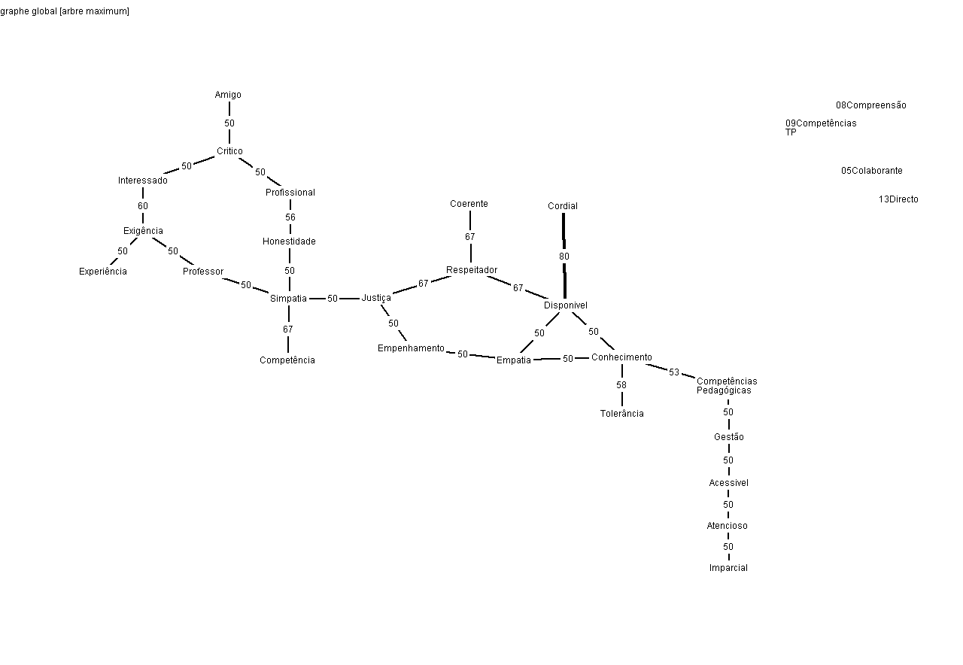
CONGRESSO INTERNACIONAL DE SUPERVISÃO EM ENFERMAGEM: Novas perspetivas para a mudança

Slide 11
CONGRESSO INTERNACIONAL DE SUPERVISÃO EM ENFERMAGEM: Novas perspetivas para a mudança
CONCLUSÕES
Os termos evocados no núcleo central – maior consenso - aproximam-se a resultados de outros estudos:
1 - Valorização das características relacionais do enfermeiro supervisor - “acessível”, “disponível” e “empático” (Ketola, 2009; Martins,2009);
2 – Importância das características técnicas e científicas - “experiência” e “ conhecimento” (Ketola,2009; Martins, 2009; Riley e Fearling, 2009);
3 – Relevância de características pessoais do enfermeiro supervisor - “honestidade” e “imparcial” (Martins, 2009).

Slide 12
CONGRESSO INTERNACIONAL DE SUPERVISÃO EM ENFERMAGEM: Novas perspetivas para a mudança
CONCLUSÕES
- As RS das características do enfermeiro supervisor, elaboradas pelos estudantes, estão estruturadas nas competências de experiência profissional, sustentadas pelo conhecimento, e nas competências pessoais relacionadas com o carácter do enfermeiro.
- O enfermeiro supervisor, no imaginário dos estudantes, deve ter experiência e conhecimentos, deve ser acessível, compreensivo, disponível, empático, honesto e imparcial.
- As experiências clínicas são condicionadas pela relação estabelecida entre enfermeiro supervisor e estudante (Pearson, 2009). As características pessoais e profissionais dos enfermeiros supervisores são determinantes para o sucesso de todo o processo (Cunha et al, 2010).

Slide 13
CONGRESSO INTERNACIONAL DE SUPERVISÃO EM ENFERMAGEM: Novas perspetivas para a mudança
REFERÊNCIAS BIBLIOGRÁFICAS
Alarcão, I. & Tavares, J. (2003). Supervisão da Prática Pedagógica. Uma Perspectiva de Desenvolvimento e Aprendizagem (2ªed.). Coimbra: Almedina.
Cunha, Madalena; et al (2010). Atitudes do enfermeiro em contexto de ensino clínico: uma revisão da literatura. Revista Millénio, 38, 271-282. Disponível em: http://hdl.handle.net/10400.19/308
Ketola, J. (2009). An Analysis of a Mentoring Program for Baccalaureate Nursing Students: Does the Past Still Influence the Present?. Nursing Forum, 44(4),245-255. doi:10.1111/j.1744-6198.2009.00150.x.
Martins, Cláudia Sofia Raminhos. (2009). Competências desejáveis dos supervisores de ensino clinico: representações de alunos de enfermagem. Universidade de Lisboa: Faculdade de Psicologia e de Ciências da Educação. http://repositorio.ul.pt/bitstream/10451/846/1/20166_ulsd_dep.17810_tm_tese.pdf
Moscovici, S. (1978). Representação Social da Psicanálise. Rio de Janeiro: Zahar.
Pearson, H. (2009). Transition from nursing student to staff nurse: a personal reflection. Paediatric Nursing, 21(3), 30-32.
http://web.ebscohost.com/ehost/resultsadvanced?sid=0f94c862-7d9a-4dc2-807b-cf462afc6f85%40sessionmgr112&vid=9&hid=125&bque
Riley, M., & Fearing, A. (2009). Mentoring as a teaching-learning strategy in nursing. MEDSURG Nursing, 18(4), 228-233. Retrieved from EBSCOhost.

Slide 14
CONGRESSO INTERNACIONAL DE SUPERVISÃO EM ENFERMAGEM: Novas perspetivas para a mudança
REPRESENTAÇÕES SOCIAIS DE ENFERMEIRO SUPERVISOR ELABORADAS POR ESTUDANTES DE ENFERMAGEM
Fonseca, Ana M. L. P;
Frade, Maria A. G;
Marques, Maria C. M. P;
Lopes, Manuel J;
Bule, Maria J. A.

